Slide 1
21대 안성시 국회의원 선거 분석
산업 프로젝트 기반 인공지능 빅데이터 분석가 과정
김 준 형 연구원
박 요 한 연구원
이 예 진 연구원

Slide 2
목차

Slide 3
00.
21대 안성시 국회의원 선거 결과
서론
01. 연구의 필요성 및 목적
02. 조사, 분석 내용
03. 연구방법
04. 연구추진절차
05. 주요 후보 자료

Slide 4
서론
01. 연구의 필요성 및 목적
02. 조사 분석 내용
о 각 지역별 선거결과에 대한 분석 결과를 효과적으로 볼 수 있게 데이터를 분석하고 시각화 할 필요가 있다고 판단
о 본 조사는 제21대 국회의원선거의 투표율을 지역별, 후보별로 비교, 분석하기 위하여 실시, 앞으로 실시될 선거관련 제반 연구의 기초적인 자료로 활용하는데 그 목적이 있음
о 제21대 국회의원선거 선거구역 구분내역, 전체 선거인 수
о 제21대 국회의원선거 선거구역별 실 투표수, 투표율
о 제21대 국회의원선거 참여 3명의 후보별 지역 득표수, 득표율
о 안성시 제21대 국회의원 후보 자료
о 안성시 인구밀도(구별) 통계 자료
산업 프로젝트 기반 인공지능 빅데이터 분석가 과정

Slide 5
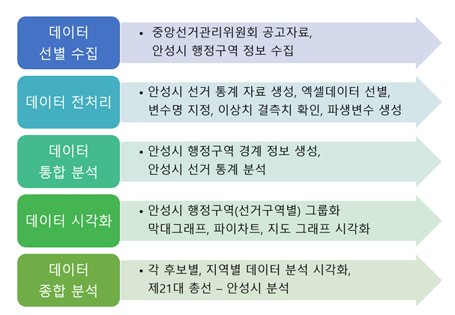
서론
03. 연구방법
04. 연구추진절차
04. 연구추진절차
о 제21대 국회의원 선거 결과 데이터와 각 지역의 행정구역에 대한 정보, 선거구역에 대한 정보를 구분하여 R프로그램으로 데이터 분석
о 전처리 된 데이터를 Python 프로그램에서 pandas, base64, webbrowser, folium 라이브러리를 이용하여 안성시 지도를 생성
о R프로그램으로 전처리한 자료를 막대그래프와 파이차트 등을 이용하여 시각화
산업 프로젝트 기반 인공지능 빅데이터 분석가 과정

Slide 6
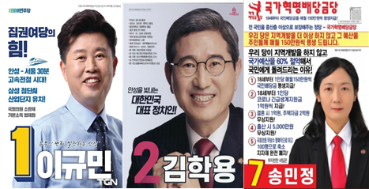
서론
05. 주요 국회의원 후보 자료
о 중앙선거관리위원회에 제21대 안성시 국회의원 선거에 등록한 후보 3인은 더불어민주당 이규민, 미래통합당 김학용, 국가혁명배당금당 송민정으로 2020년 4월 15일 수요일에 국회의원 선출 선거가 실시됨
산업 프로젝트 기반 인공지능 빅데이터 분석가 과정

Slide 7
00.
21대 안성시 국회의원 선거 결과
데이터 전처리
01. 안성시 국회의원 선거 데이터
02. QGIS 안성시 행정구역별 경계 정보

Slide 8
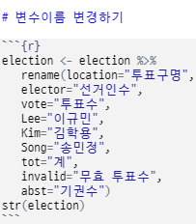
데이터 전처리
01. 안성시 국회의원 선거 데이터
[사용 데이터]
제21대_개표상황(안성시).xlsx
[사용 라이브러리]
R프로그램 – dplyr, readxl
[사용 변수]
투표구명, 투표수, 이규민, 김학용, 송민정, 무효 투표수
о 전처리 코드(R프로그램)
산업 프로젝트 기반 인공지능 빅데이터 분석가 과정

Slide 9

데이터 전처리
02. QGIS 안성시 행정구역별 경계 정보
QGIS 공공지리 정보 체계
[사용 데이터] ANmap.json, TL_SCCO_EMD.shp
지역구별 경계정보를 제공하는 서울시와는 다르게, 안성시는 경계정보가 없어 QGIS를 통해 직접 안성시 읍면동 경계정보를 추출
산업 프로젝트 기반 인공지능 빅데이터 분석가 과정

Slide 10
00.
21대 안성시 국회의원 선거 결과
데이터 분석
01. 후보별 지역별 투표율
02. 투표율 우세정도
03. 후보별 지역별 투표수
04. 지역별 후보 득표수

Slide 11
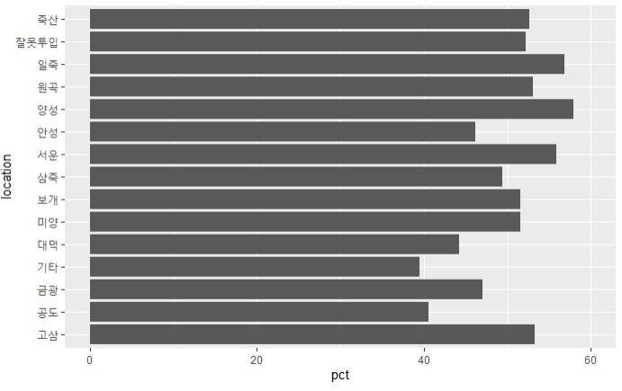
데이터 분석
01. 후보별 지역별 투표율
이규민 후보 지역별 투표율
김학용 후보 지역별 투표율
о 당선인 이규민과 후보 김학용의 지역별 투표율을 비교해 보았을 때, 4개의 지역(안성동, 공도읍, 대덕면, 금광면)에서만 우세
> 우세 지역은 선거인구가 다수인 지역으로, 제21대 국회의원 선거에 안성시 국회의원으로 당선
산업 프로젝트 기반 인공지능 빅데이터 분석가 과정

Slide 12
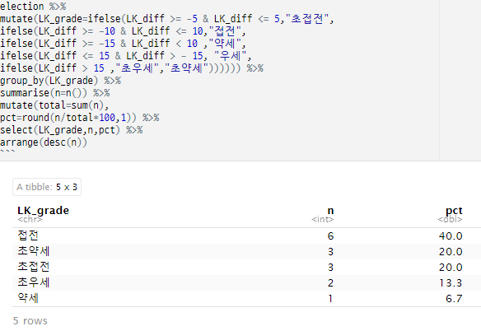
데이터 분석
02. 이규민(기준)과 김학용의 투표율 우세정도
투표율 우세정도
о 후보간 지역별 우세 정도를 확인하기 위하여 각 후보간의 투표율 차이를 파생변수로 생성하여 분석
о 우세정도 결과 김학용 후보가 이규민 후보보다 우세한 지역이 많음
о 우세정도 결과는 단순 투표율만 비교해서 나타낸 자료이므로 인구수를 고려하지 않았기 때문에 우세 지역이 많다고 하여 당선이 된다고 할 수 없음.
산업 프로젝트 기반 인공지능 빅데이터 분석가 과정

Slide 13
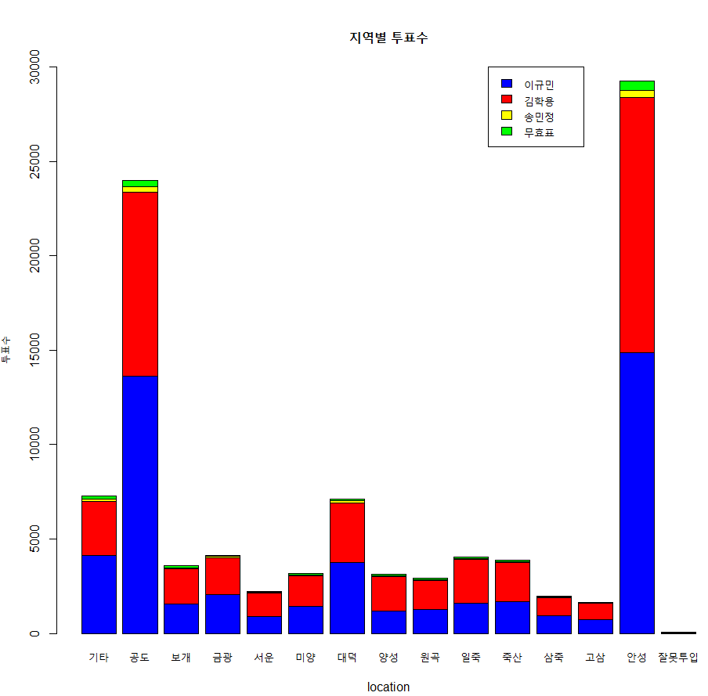
데이터 분석
03. 후보별 지역별 투표수(bar plot)
후보별 지역별 투표수
о 안성시 중 투표인수가 가장 많은 3지역인 안성동, 공도읍, 대덕면에서 모두 이규민이 투표율이 가장 높은 것은 것으로 확인되므로 비록 김학용 후보에 비해 우세지역이 적음에도 불구하고 제21대 총선 당선의 이유를 찾을 수 있음.
산업 프로젝트 기반 인공지능 빅데이터 분석가 과정

Slide 14
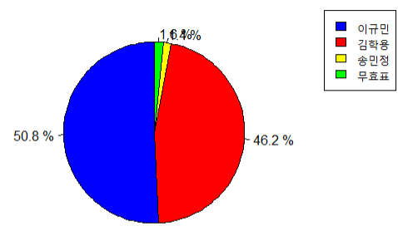
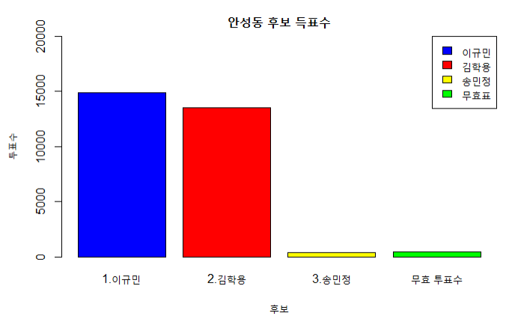
데이터 분석
04. 지역별 후보 득표수(pie chart, bar plot)
* 안성시 중 투표인수가 가장 많은 안성동(29,261명)의 그래프
안성동 후보 득표율
안성동 후보 득표수
о 당선인 이규민의 득표율이 50.8%로 김학용의 득표율인 46.22%보다 높음
о 당선인 이규민의 투표수가14864로 김학용의 투표수인 13509보다 높음
산업 프로젝트 기반 인공지능 빅데이터 분석가 과정

Slide 15
00.
21대 안성시 국회의원 선거 결과
데이터 지도 시각화
01. 투표수 & 우세 후보 지도
02. 후보별 지역구 득표율
03. 지역구별 득표율차 지도

Slide 16
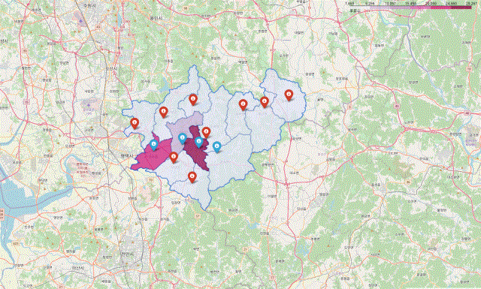

Slide 17
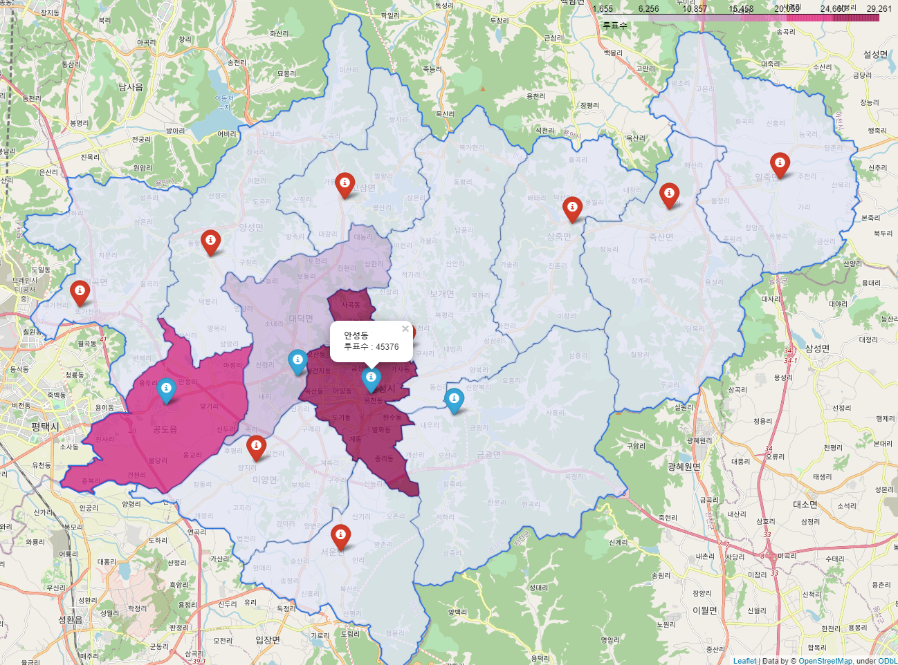
데이터 지도 시각화
01. 지역구별 투표수 & 우세 후보 지도

Slide 18
그라데이션에 따른 수치 정보와 범례
안성시 지역구별 투표수를 그라데이션으로 표현해 투표인구가 많은 지역 시각화
지역 위에 마우스가 올라가면 반응
마커로 각 후보 정당의 대표색 표시
해당 읍면동의 이름과 투표수 정보

Slide 19
이규민 후보가 우세한 4개 지역은 타 지역에 비해 인구밀도가 월등히 높음
인구밀도가 높은 지역은 공동주거시설이 발달한 도심지역일 것으로 유추할 수 있는데,
도심지역의 연령대는 외곽지역보다 낮은 경향을 보이므로
이규민 후보자는 김학용 후보자에 비해 젊은 층의 지지를 받는 것으로 예상

Slide 20
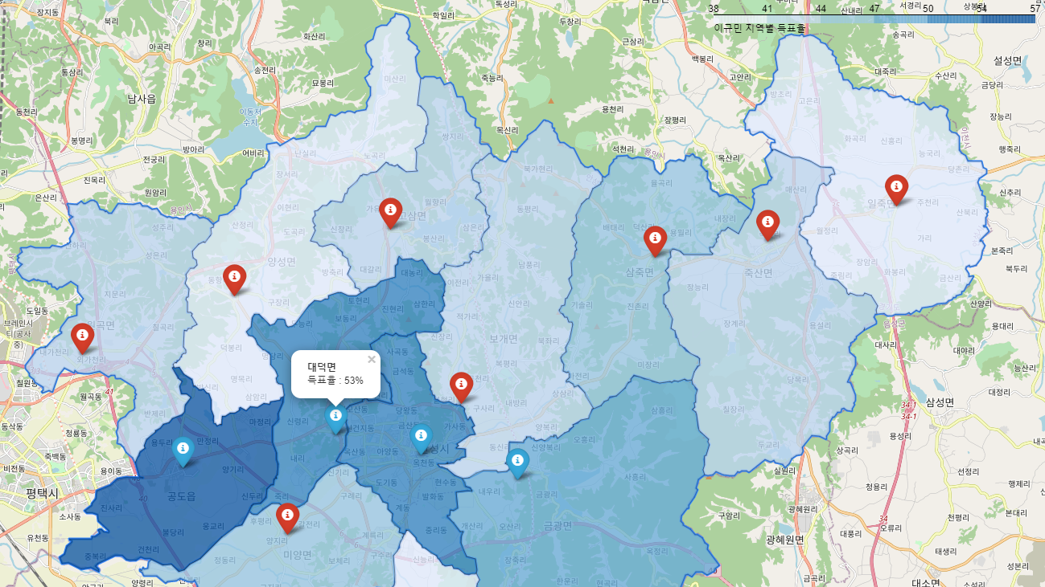
데이터 지도 시각화
02. 후보별 지역구 득표율_이규민

Slide 21
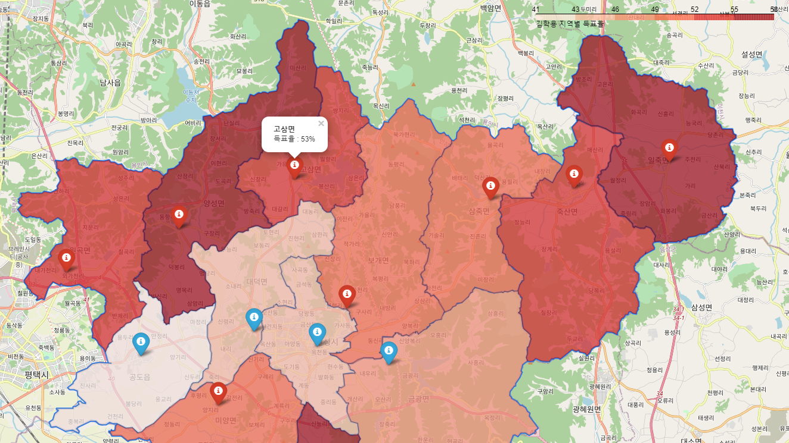
데이터 지도 시각화
02. 후보별 지역구 득표율_김학용

Slide 22
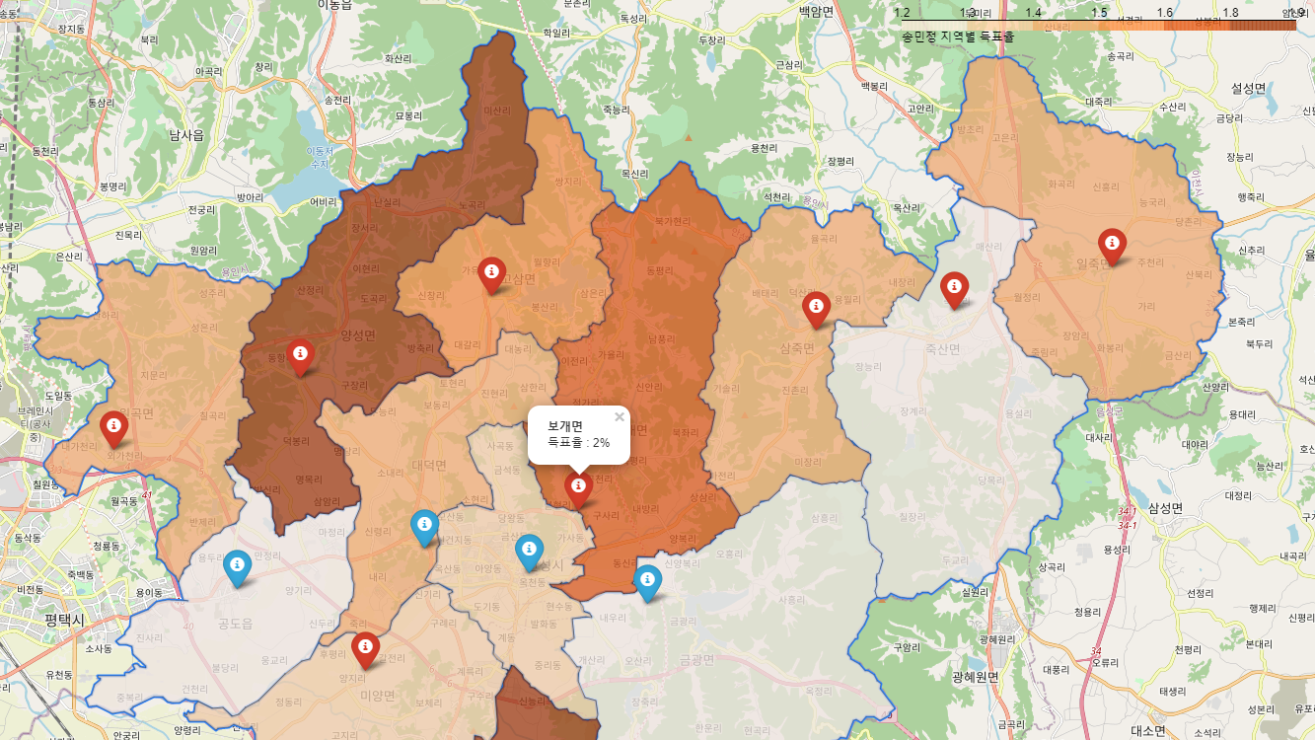
데이터 지도 시각화
02. 후보별 지역구 득표율_송민정

Slide 23
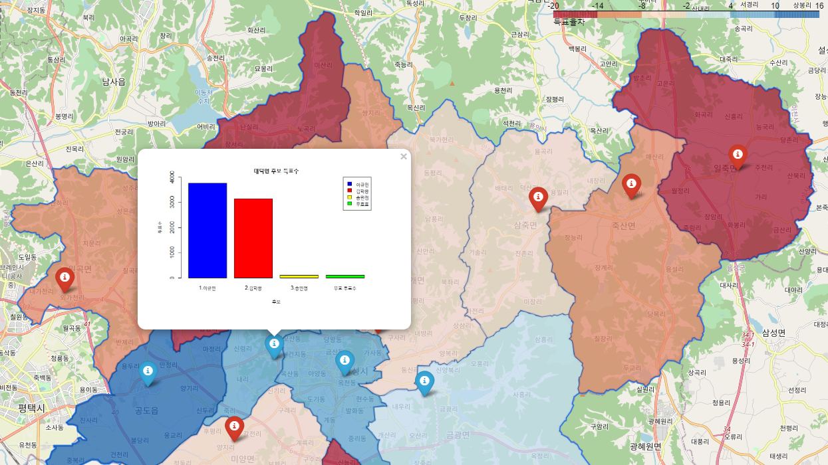
데이터 지도 시각화
03. 지역구별 득표율차 지도

Slide 24
양 극단이 각 정당을 의미하도록 파이썬의 ‘RdBu’ 팔레트 이용
색이 짙을수록 득표율차가 큼을 의미
읍면동의 이름과 후보별 득표수 그래프

Slide 25
00.
21대 안성시 국회의원 선거 결과
결론 및 제언
01. 결론
02. 제언

Slide 26
결론 및 제언
01. 결론
о 제21대 안성시 총선 결과 약 64%, 제21대 총선 최종 투표율 66.2% > 전국적인 투표율보다 약간 낮은 수치
о 여론조사 : 이규민 후보 43.5%, 김학용 후보 43.8% > 격차는 0.3%로 오차범위내 초박빙
о 선거결과 : 이규민 후보 51.4%, 김학용 후보 46.5% > 실제 격차 4.9%로 여론조사 결과와 다른 결과
о 지난 제 20대 안성시 총선에서는 김학용 후보가 50.22%를 얻어 이규민 후보(33.85%)를 이김
о 실제 선거인원이 다수인 지역에서의 최종표심이 당락변수로 제21대 안성시 국회의원은 이규민 더불어민주당 후보가 당선된 결과를 확인할 수 있음
>> 보수 텃밭으로 여겨지던 안성시가 지난 몇 년 사이 신도시 등 아파트 밀집지역이 들어서고 젊은층이 대거 유입되면서 정치 성향이 바뀌고 있음
산업 프로젝트 기반 인공지능 빅데이터 분석가 과정

Slide 27
결론 및 제언
02. 제언
о 총선의 핵심변수로 떠오른 코로나19 사태 때문에 야당보다 여당에 유리했었던 것으로 예상
о 이번 총선의 의미는 유권자들이 안성시의 지역발전과 코로나19 시국에 정권심판, 야당심판, 인물 교체와 같은 의미를 가지고 있음
о 안성시의 경우, 13개의 읍면동 있지만, 인구밀집도가 높은 안성동과 공도읍의 표심을 획득하는 후보가 안성시의 국회의원의 당선의 가능성이 높은 것을 확인할 수 있음
산업 프로젝트 기반 인공지능 빅데이터 분석가 과정

Slide 28
역할소개
[김준형]
데이터 선별 수집 및 전처리 (R)
[박요한]
지도 데이터 전처리 및 시각화 (QGIS, Python)
[이예진]
지도 데이터 전처리 및 시각화 (QGIS, Python)

